Slide 1
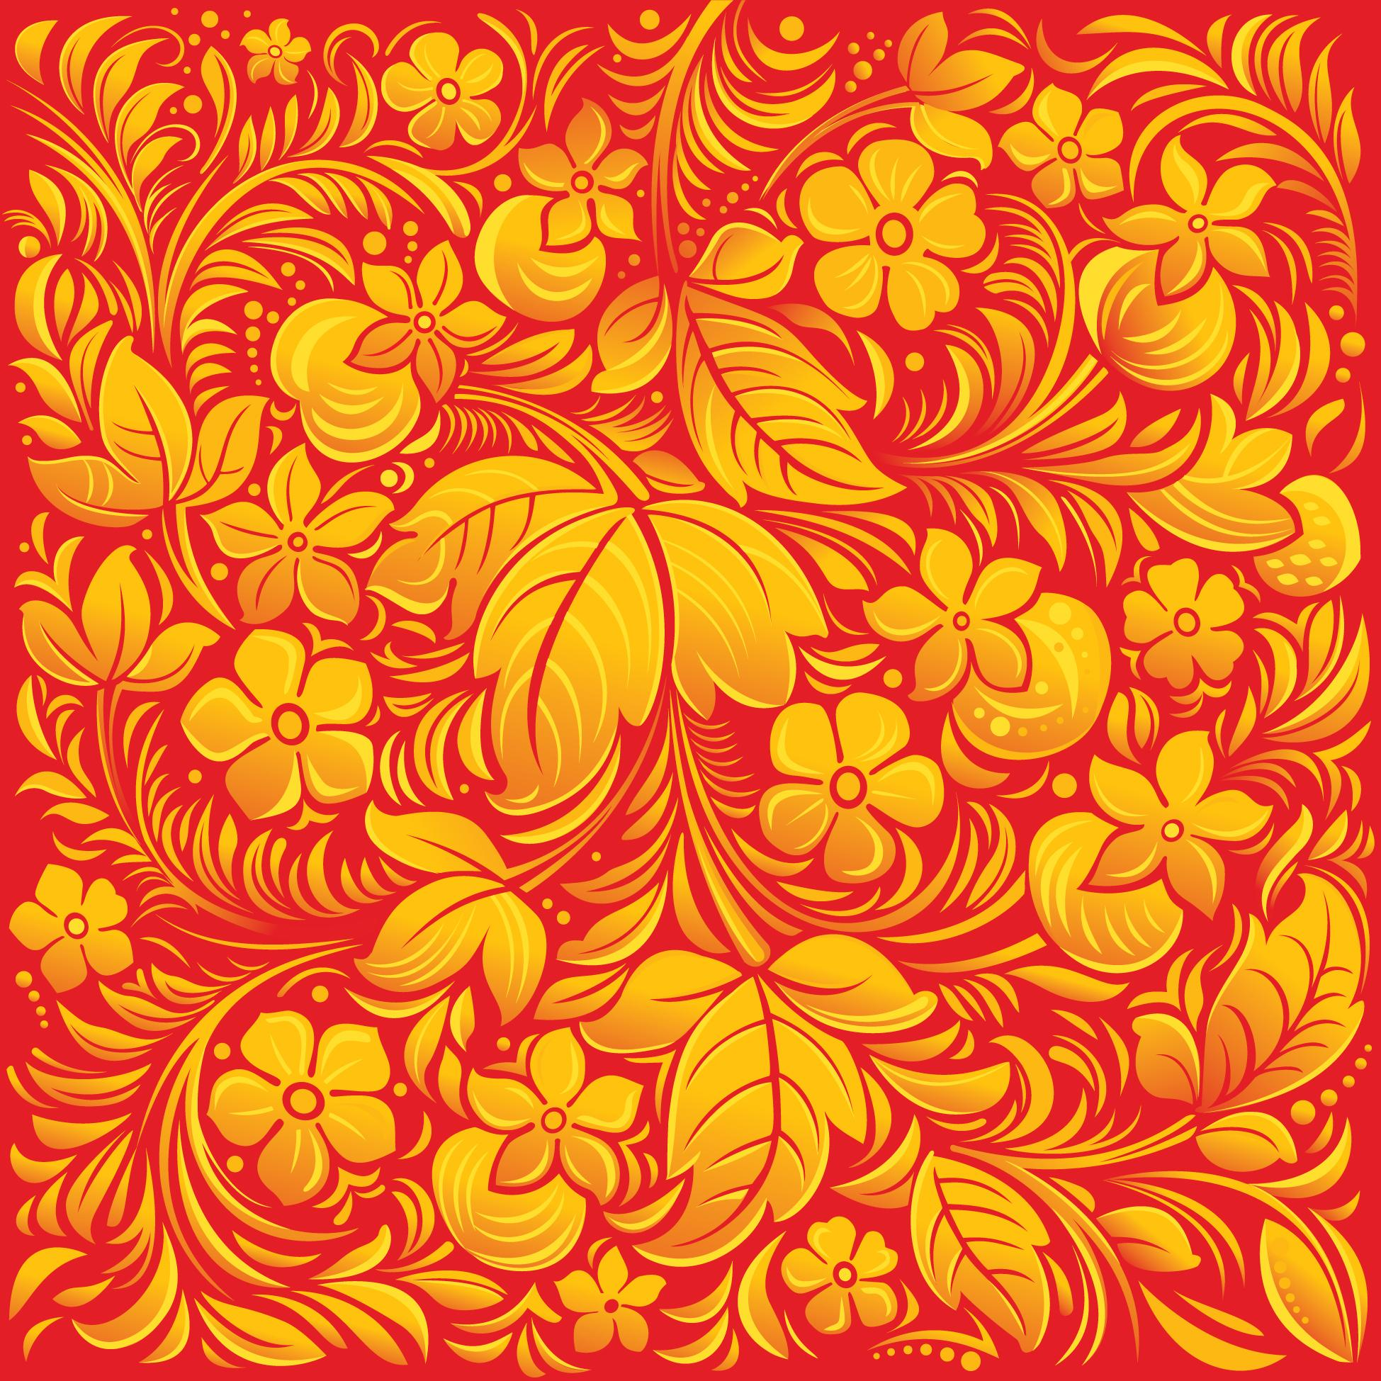
Нижегородское прикладное искусство – Хохлома
Выполнила: Роговская Т.А.
Учитель начальных классов
МОУ «Рамешковская СОШ»

Slide 2
История
Хохлома - старинный русский народный промысел, родившийся в XVII веке в округе Нижнего Новгорода.Хохлома представляет собой декоративную роспись деревянной посуды и мебели, выполненную красным, зеленым и черным цветом по золотому фону.

Slide 3
История
Предполагают, что хохломская роспись возникла в XVII веке на левом берегу Волги, в деревнях Большие и Малые Бездели, Мокушино, Шабаши, Глибино, Хрящи. Деревня Хохлома (с 2010 г. в составе Ковернинского района Нижегородской области) была крупным центром сбыта, куда свозили готовые изделия, оттуда и пошло название росписи

Slide 4
История
На сегодняшний момент существует множество версий происхождения хохломской росписи. По наиболее распространенной версии, уникальный способ окраски деревянной посуды «под золото» в лесном Заволжье и само рождение промысла приписывалось старообрядцам. Ещё в давние времена среди жителей местных деревень, надежно укрытых в глухомани лесов, было немало старообрядцев, то есть людей, спасавшихся от гонения за «старую веру».

Slide 5
История
Но есть документы, свидетельствующие о другом. Способ имитации позолоты на дереве, родственный хохломскому, использовался нижегородскими ремесленниками в окраске деревянной посуды ещё в 1640—1650 годах, до появления старообрядчества. В крупных нижегородских ремесленных селах Лысково и Мурашкино, в заволжском «селишке Семёновское» (будущий город Семёнов — один из центров хохломской росписи) изготовлялась деревянная посуда окрашенная «на оловянное дело», то есть с применением оловянного порошка. Способ окраски деревянной посуды «на оловянное дело», вероятно, предшествовавший хохломскому, сложился из опыта иконописцев и местных поволжских традиций посудного ремесла.

Slide 6
История
Существует и легендарное объяснение появления хохломской росписи. Был замечательный иконописец Андрей Лоскут. Бежал он из столицы, недовольный церковными нововведениями патриарха Никона, и стал в глуши приволжских лесов расписывать деревянные поделки, да писать иконы по старому образцу. Прознал про это патриарх Никон и отправил за непокорным иконописцем солдат. Отказался подчиниться Андрей, сжёг себя в избе, а перед смертью завещал людям сохранить его мастерство. Искрами изошёл, рассыпался Андрей.С той поры и горят алым пламенем, искрятся золотыми самородками яркие краски Хохломы.

Slide 7
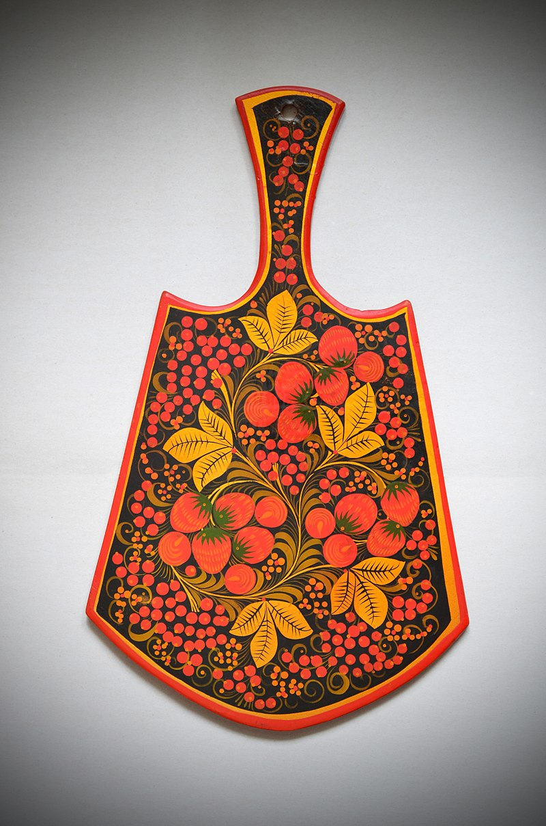
Хохлома представляет собой декоративную роспись деревянной посуды и мебели, выполненную красным, зеленым и черным цветом по золотому фону. На дерево при выполнении росписи наносится не золотой, а серебристый оловянный порошок. После этого изделие покрывается специальным составом и три-четыре раза обрабатывается в печи, чем достигается медово-золотистый цвет, придающий лёгкой деревянной посуде эффект массивности.
Хохломская роспись на разделочной доске.

Slide 8
Технология
Для изготовления изделий с хохломской росписью сначала делают грубые бруски-заготовки из дерева. Затем на токарном или фрезерном станке заготовке придают нужную форму. Полученные изделия — резные ковши и ложки, поставцы и чашки — основа для росписи, называются «бельё».

Slide 9
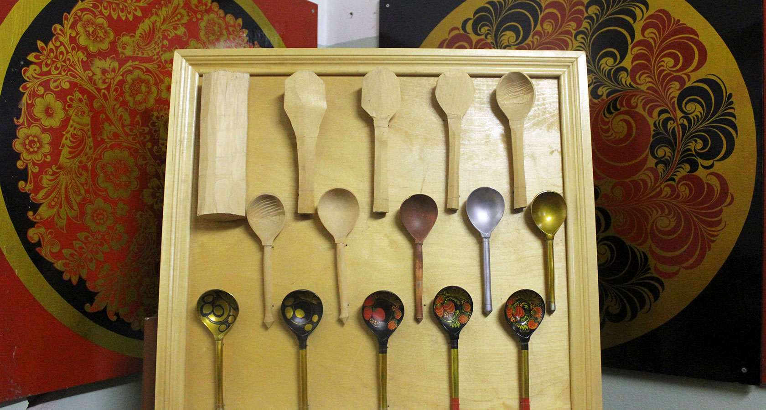
Технология

Slide 10
Технология
После сушки «бельё» грунтуют жидкой очищенной глиной — вапой. После грунтовки изделие 7—8 часов сушат и обязательно вручную покрывают несколькими слоями олифы (льняного масла). Мастер окунает в миску с олифой специальный тампон, приготовленный из овечьей или телячьей кожи, а затем быстро втирает в поверхность изделия, поворачивая его так, чтобы олифа распределялась равномерно. В течение дня изделие покрывают олифой 3—4 раза. Последний слой сушат. Следующий этап — «лужение», то есть втирание в поверхность изделия алюминиевого порошка. Выполняют его также вручную тампоном из овечьей кожи. После лужения предметы приобретают красивый бело-зеркальный блеск и готовы для росписи.

Slide 11
Технология
В росписи применяются масляные краски. Выделяют роспись «верховую», когда по закрашенному серебристому фону наносят рисунок красным и чёрным цветом и «под фон», когда сначала намечается контур орнамента, а потом заполняется чёрной краской фон. Расписанные изделия 4—5 раз покрывают специальным лаком (с промежуточной сушкой после каждого слоя) и, наконец, закаливают в течение 3—4 часов в печи при температуре +150… +160 °C до образования масляно-лаковой плёнки золотистого цвета.

Slide 12
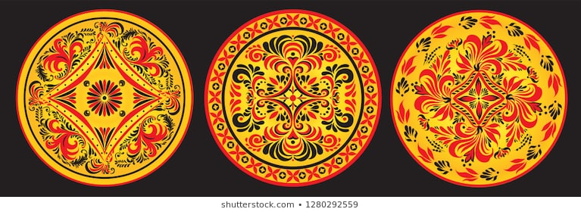
Виды орнаментов
«пряник» — обычно внутри чашки или блюда геометрическая фигура — квадрат или ромб — украшенная травкой, ягодами, цветами

Slide 13
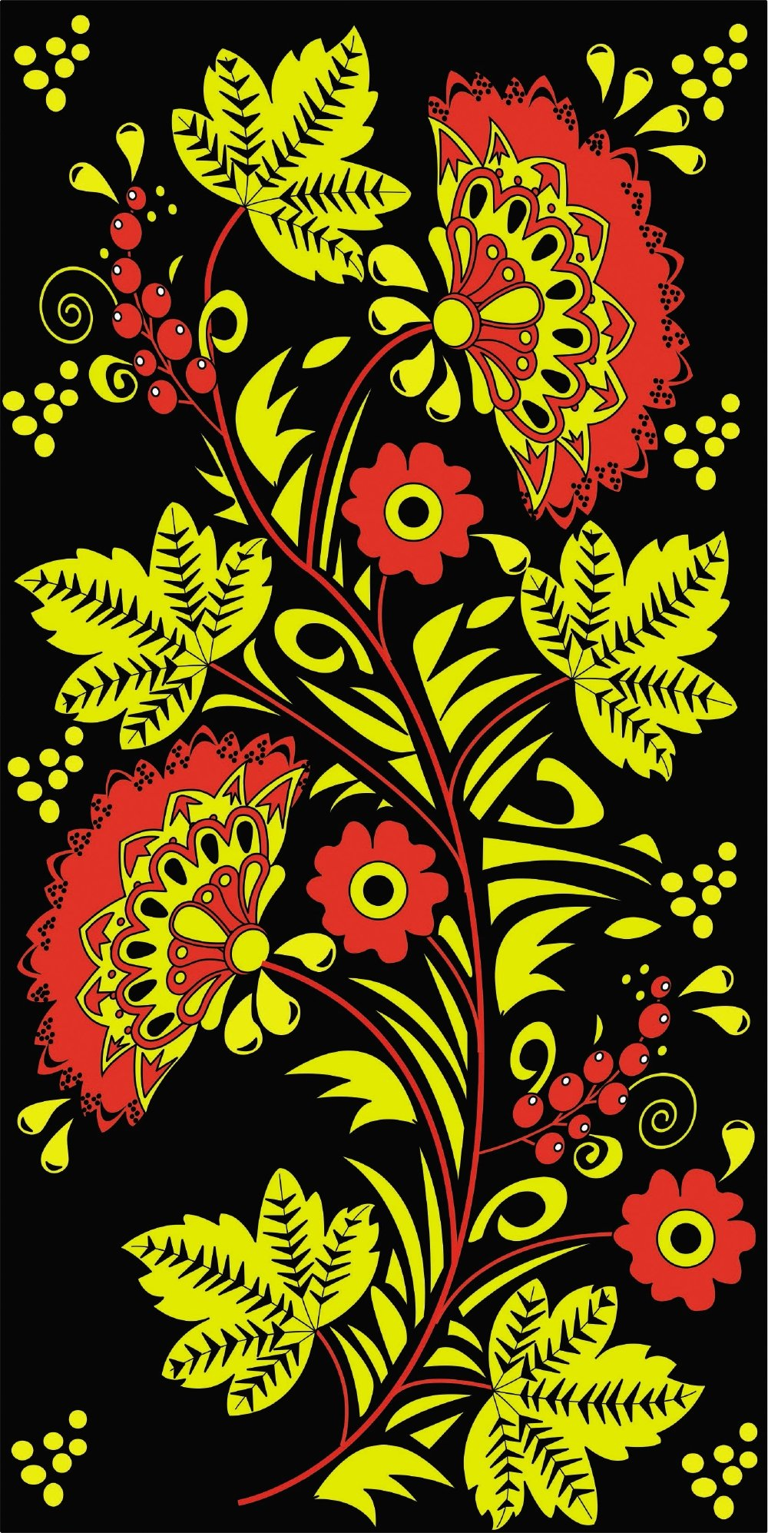
Виды орнаментов
«травка» — узор из крупных и мелких травинок;

Slide 14
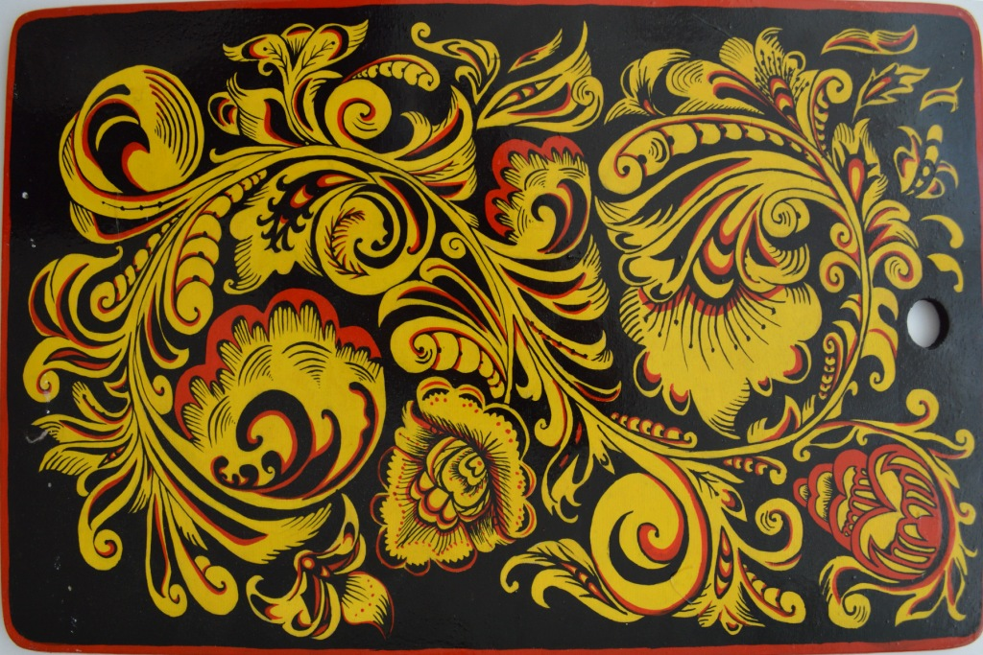
Виды орнаментов
«кудрина» — листья и цветы в виде золотых завитков на красном или чёрном фоне.

Slide 15
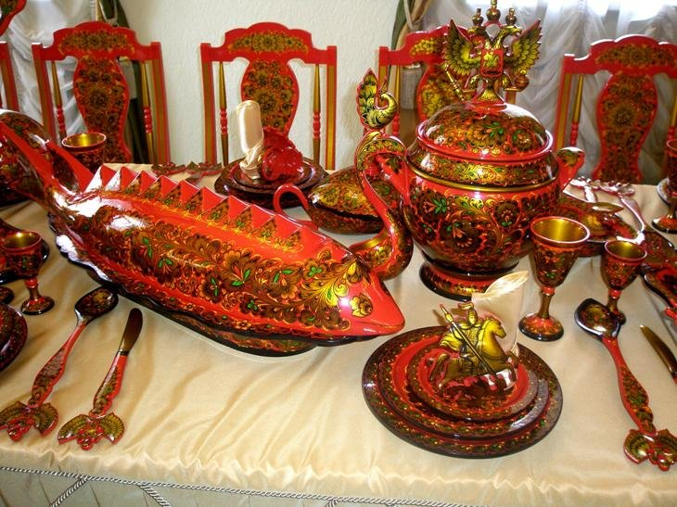

Slide 16
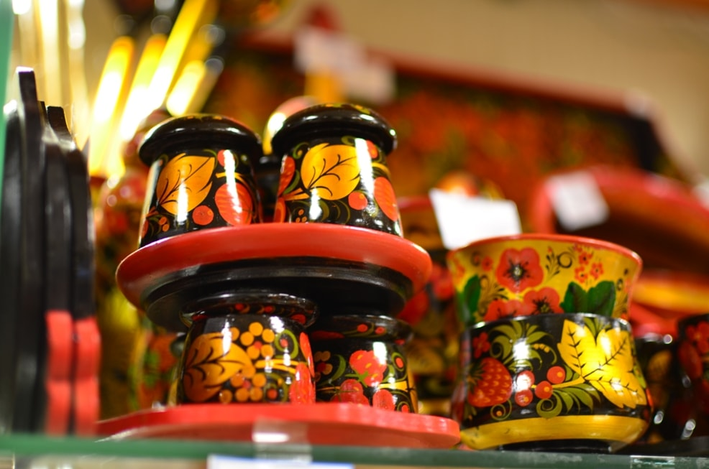

Slide 17
